Slide 1
Обобщающий урок по теме
«Свойства степени с натуральным показателем»
Подготовила и
провела учитель
математики
Черненкова Л.П.

Slide 2
Задание. Соберите слова в логическое предложение и вы узнаете тему урока.
урок
обобщающий
по теме
натуральный
степень
свойства
показатель

Slide 3
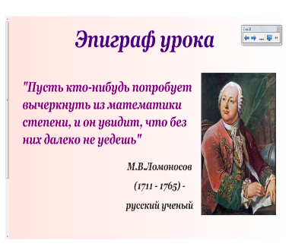
Обобщающий урок по теме
«Свойства степени с натуральным показателем»
Цель урока
Уметь применять свойства степени с натуральным показателем в вычислительных примерах.

Slide 4
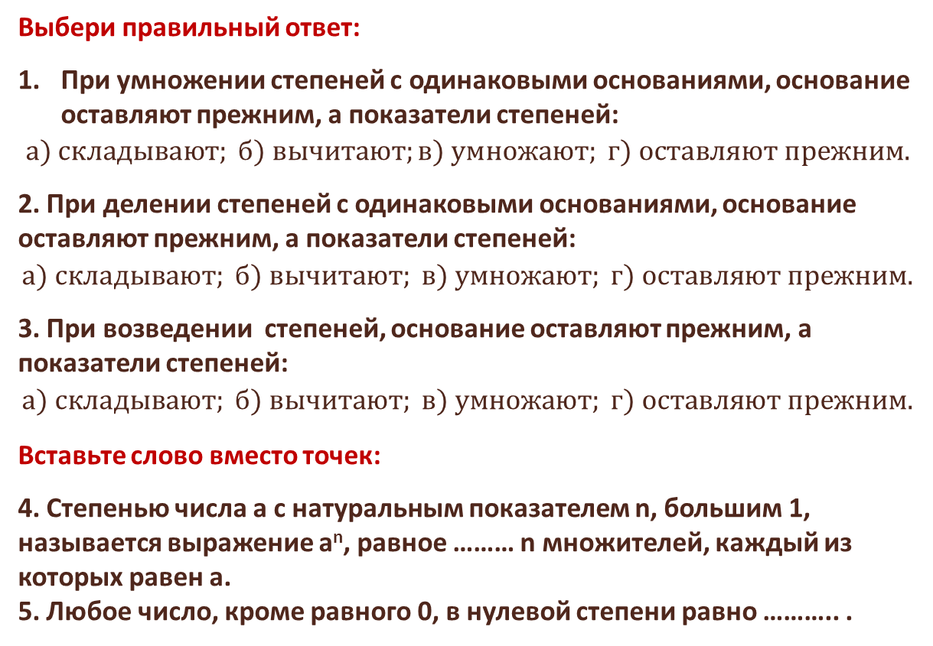
Блиц-опрос
Выбери правильный ответ:
При умножении степеней с одинаковыми основаниями, основание оставляют прежним, а показатели степеней:
$$а) складывают; б) вычитают;в) умножают; г) оставляют прежним.$$
2. При делении степеней с одинаковыми основаниями, основание оставляют прежним, а показатели степеней:
$$а) складывают; б) вычитают; в) умножают; г) оставляют прежним.$$
3. При возведении степеней, основание оставляют прежним, а показатели степеней:
$$а) складывают; б) вычитают; в) умножают; г) оставляют прежним.$$
Вставьте слово вместо точек:
4. Степенью числа a с натуральным показателем n, большим 1, называется выражение a^{n}, равное ……… n множителей, каждый из которых равен а.
5. Любое число, кроме равного 0, в нулевой степени равно ……….. .

Slide 5
Правильные ответы:
1а
2б
3в
4-произведение
5-единица

Slide 6
Устный счёт
1)х⁵х⁷; 2) а⁴а⁰;
3) к⁹ : к⁷; 4) r^{n} : r;
5) 5 •5²; 6) (-b)(-b)³(-b);
7) с⁴ : с; 8) 7³ : 49;
9) у⁴у⁶у 10) 7⁴ •49 •7³;
11) 16 : 4²; 12) 64 : 8²;
13) ссс³; 14) а^{2n}a^{n};
15) х⁹ : х^{m}; 16) у^{n} : у⁴
17) (b⁵)³ 18) х²⁵ : х¹³

Slide 7
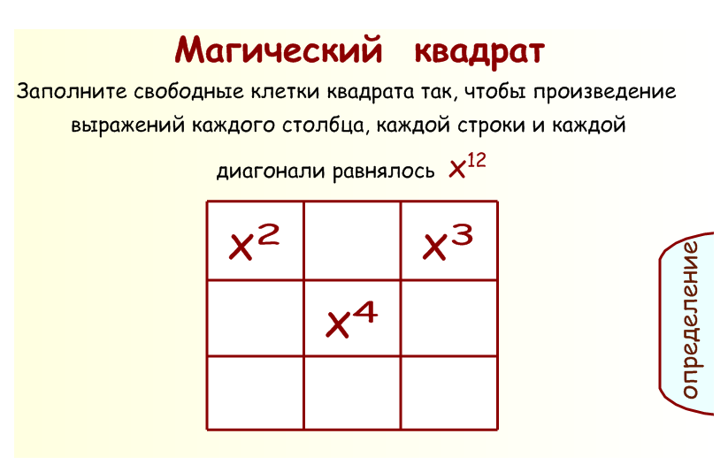
Экспериментальная задача

Slide 8
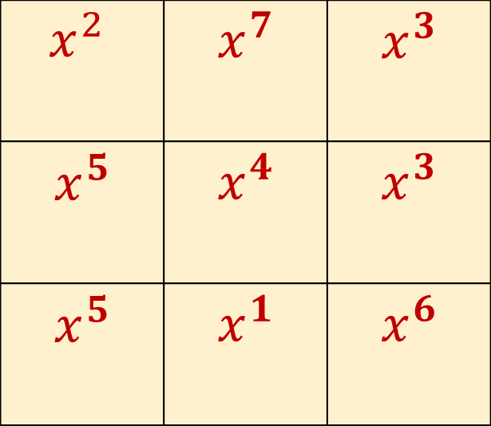
Магический квадрат
$$x^{2}$$ | $$x^{7}$$ | $$x^{3}$$
$$x^{5}$$ | $$x^{4}$$ | $$x^{3}$$
$$x^{5}$$ | $$x^{1}$$ | $$x^{6}$$

Slide 9
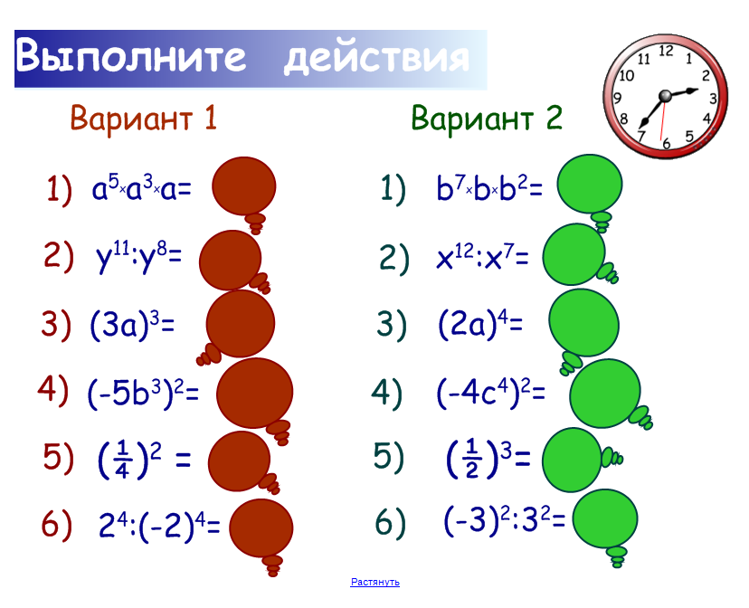
Практическая работа

Slide 10
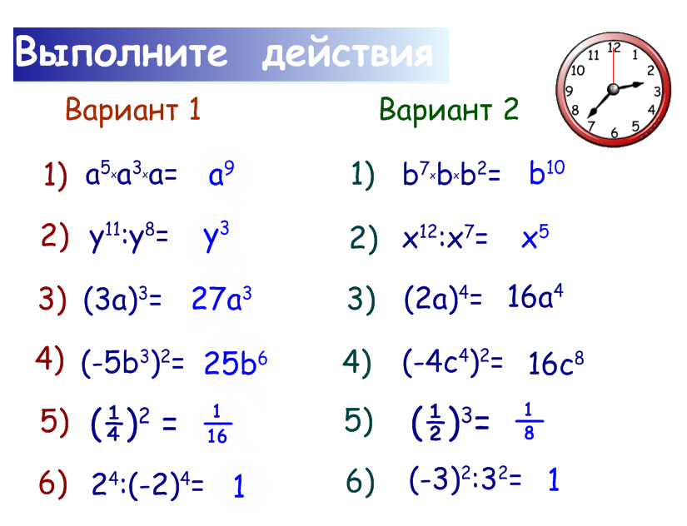

Slide 11
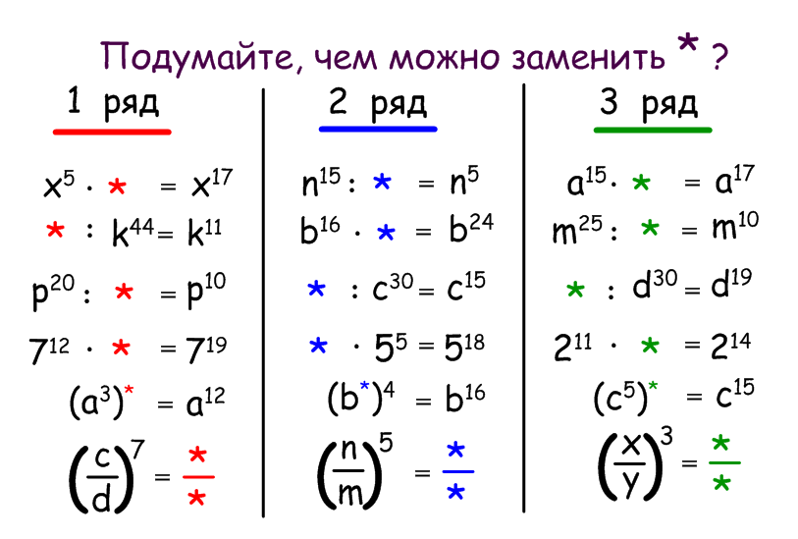

Slide 12
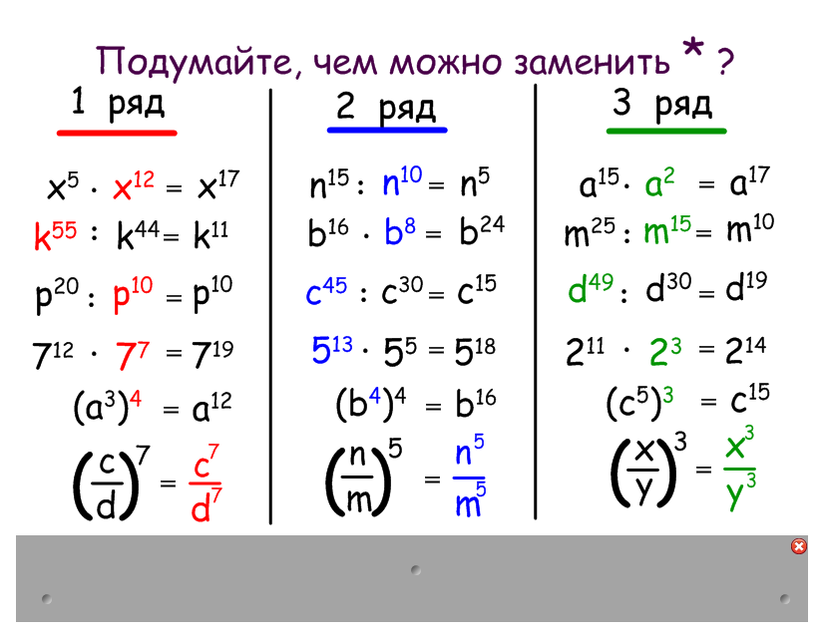

Slide 13
Физкультминутка

Slide 14
Групповое дифференцированное задание
Давайте узнаем, кто и в каком году ввел запись степеней, которую мы используем и сейчас.

Slide 15

Великий французский математик, который первым ввел понятие степени числа, был
РЕНЕ ДЕКАРТ - 1637год

Slide 16
Домашнее задание
Самостоятельная работа по карточкам

Slide 17
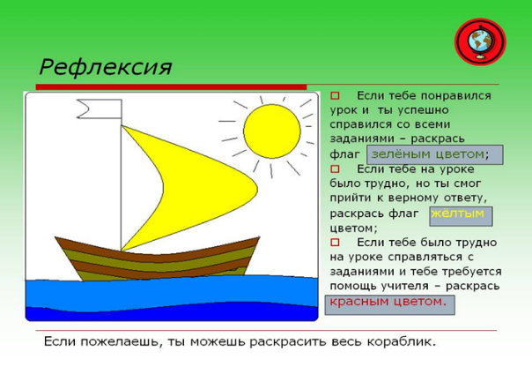
Рефлексия

